Slide 1
Présentation du projet : TRACABILITÉ RFID
Avec Pierre GÖRGE / Paul CHESNE / Maxime GUILLOU / Julio GOMEZ-REYES

Slide 2
Finalité du projet
Simplifier le partage de matériel entre enseignant en leur faisant gagner du temps grâce à un système en temps réel d’état d’emprunt de matériels

Slide 3
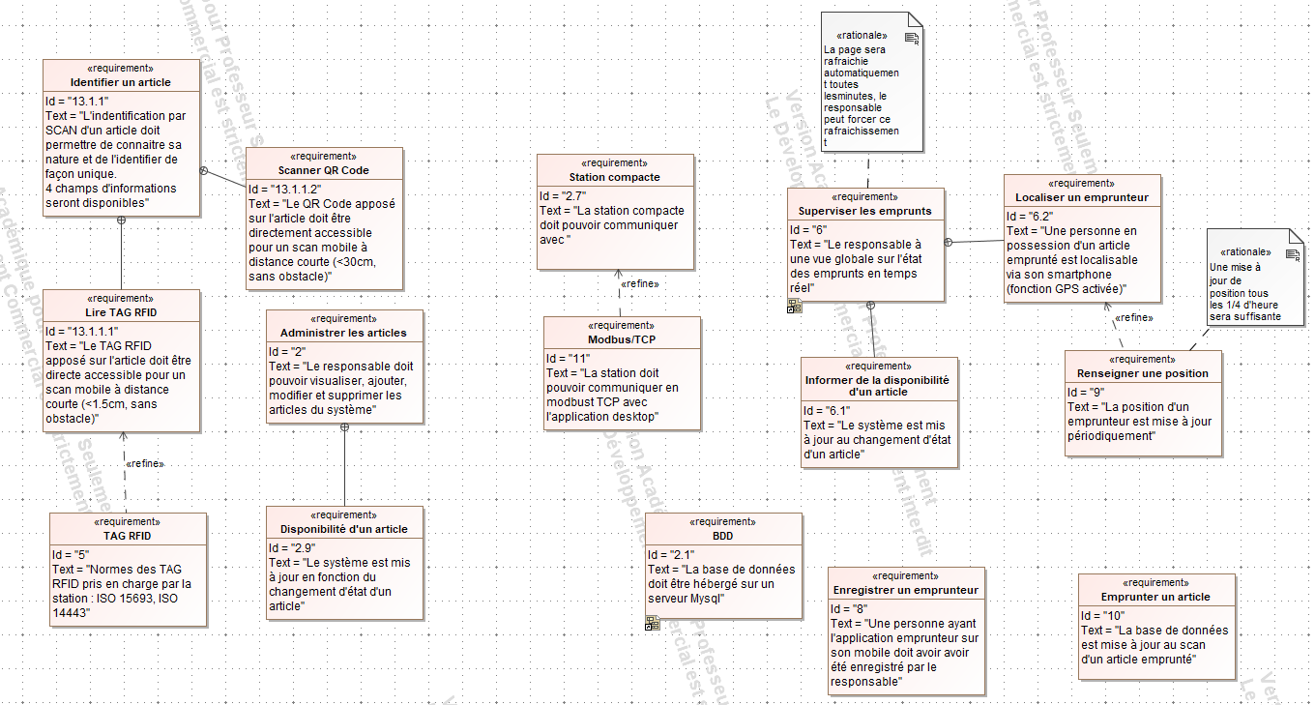
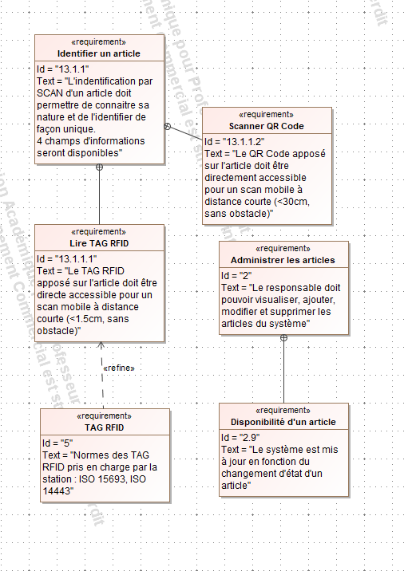
Identification d’un article et supervision

Slide 4

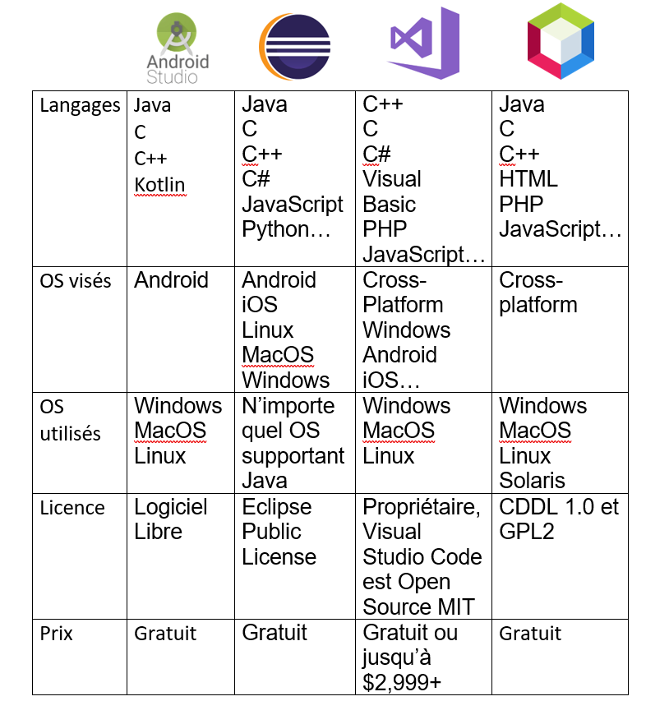
Choix de l’IDE

Slide 5
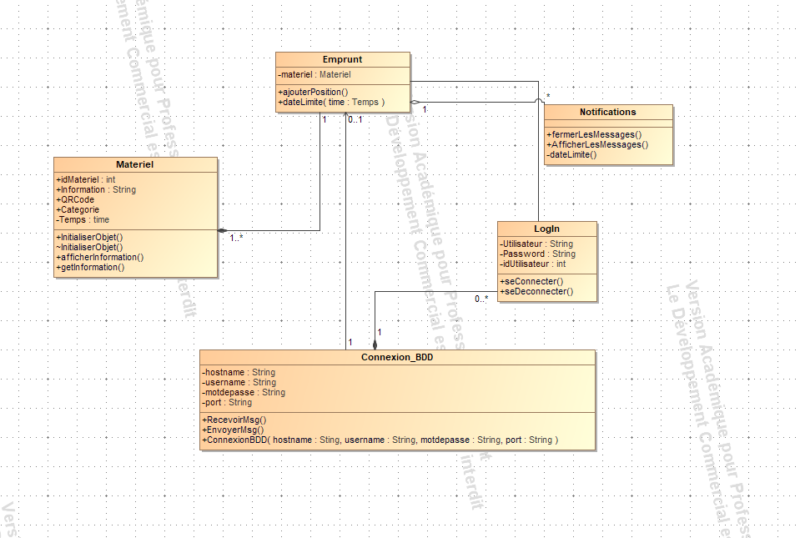
Diagramme de classe

Slide 6

Rôle étudiant 3 : Application emprunteur
Application Emprunteur
Scanner une étiquette RFID
Sécuriser le matériel
Emprunte le matériel
Information sur le matériel
Création d’une partie d’application « SCAN » sous Android Studio
Aider à la création de la partie application « Emprunteur » avec l’étudiant 4

Slide 7

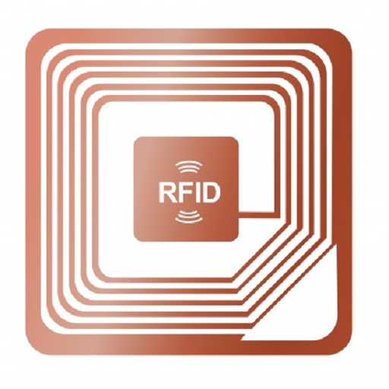
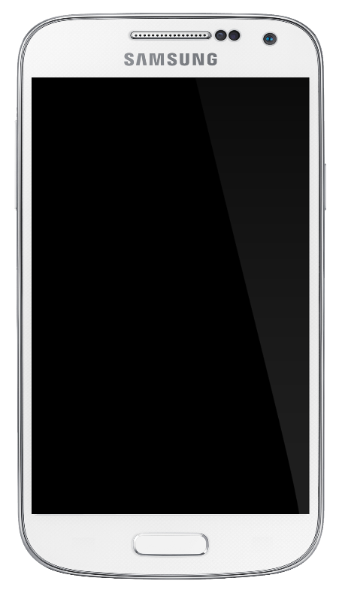

Matériels & technologies
Physique
Logiciel

Slide 8
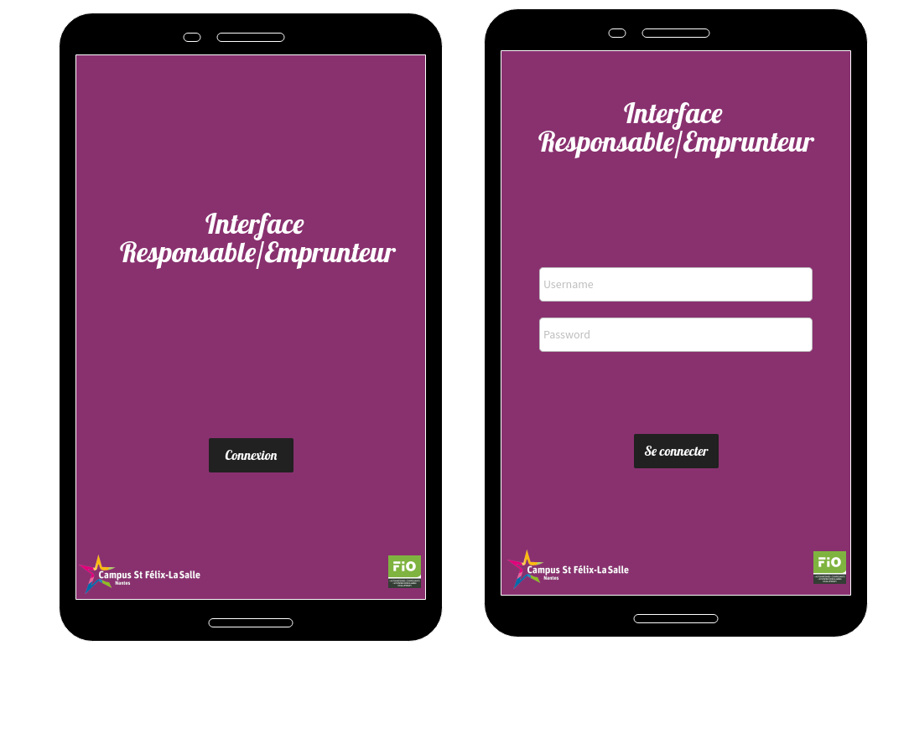
IHM

Slide 9
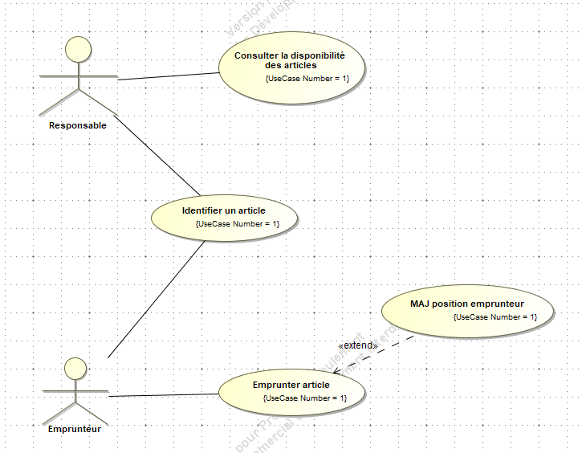
Cas d’utilisation Scan

Slide 10
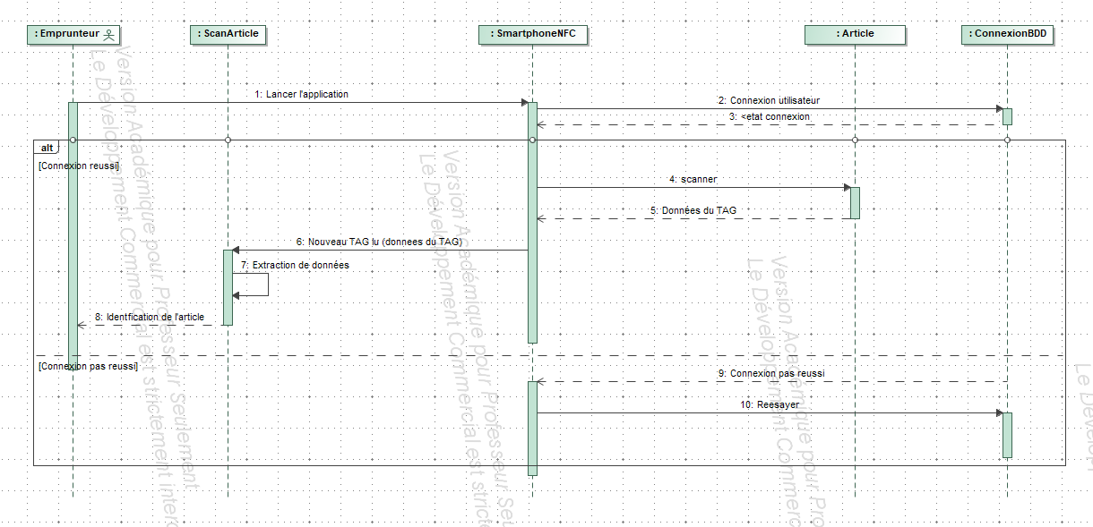
Identification par NFC

Slide 11
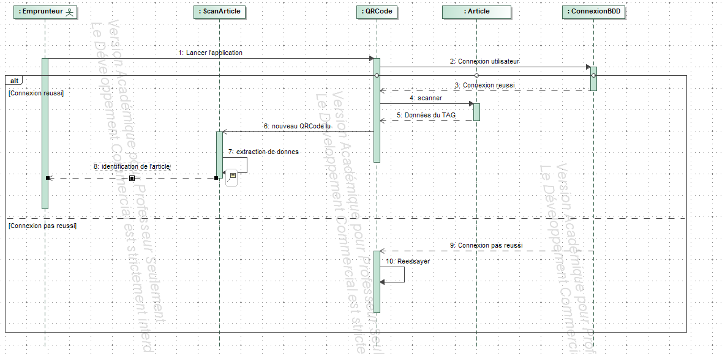
Identification par QR code

Slide 12
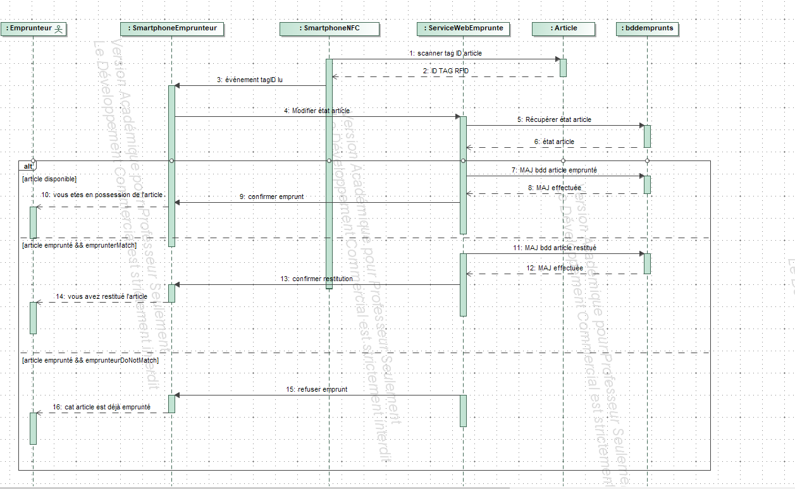
Emprunter par NFC

Slide 13
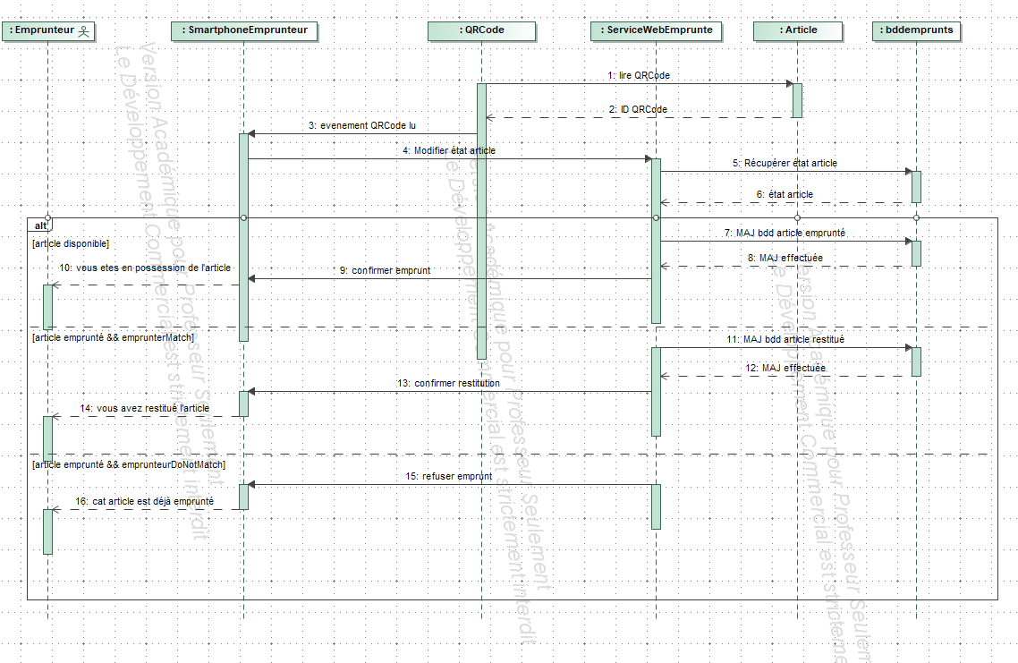
Emprunter par QR Code

Slide 14
